Slide 1
Заполнение статистического и методического анализа итогов ГИА-2022
21 октября 2022 года

Slide 2
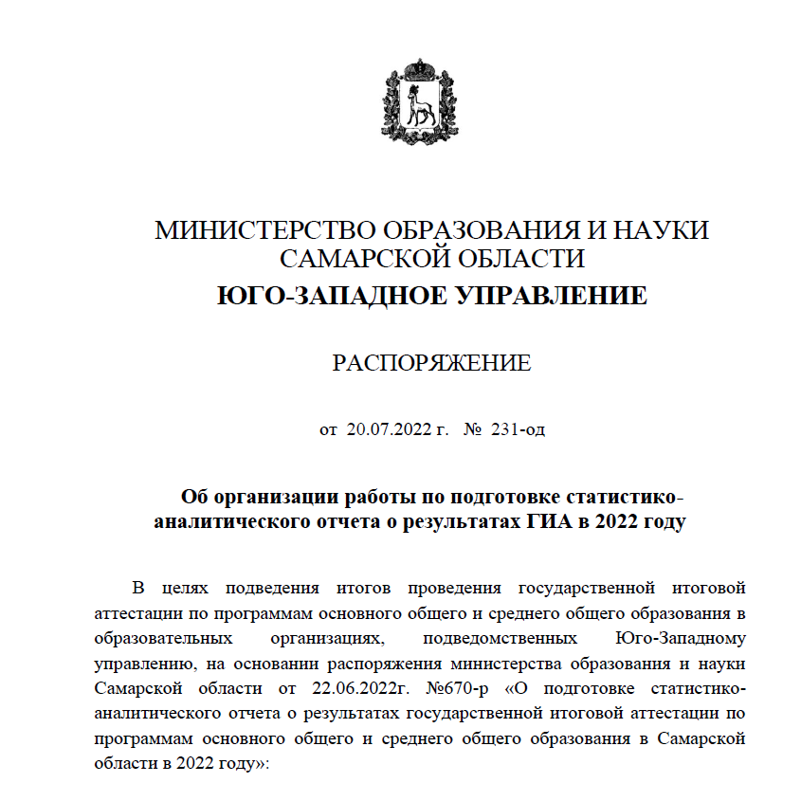
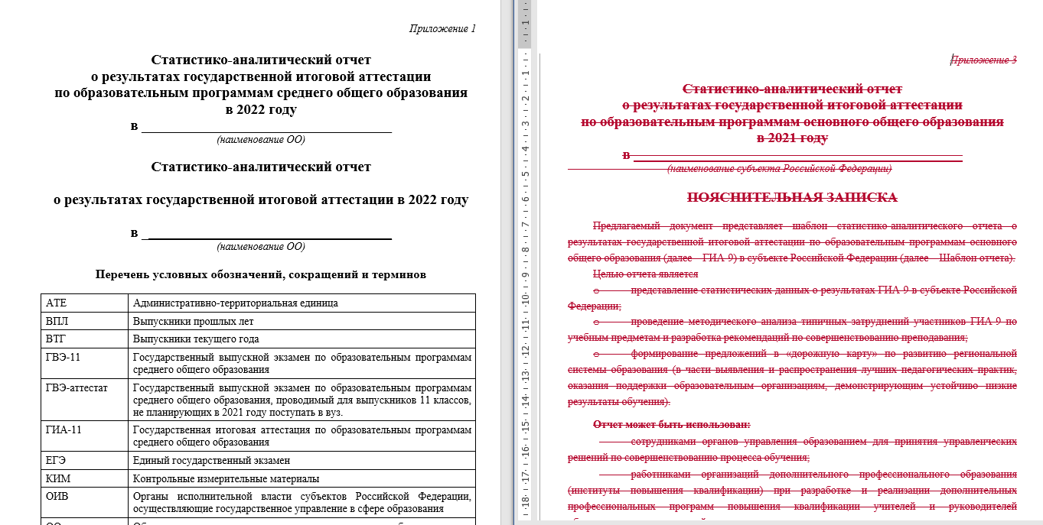

Slide 3
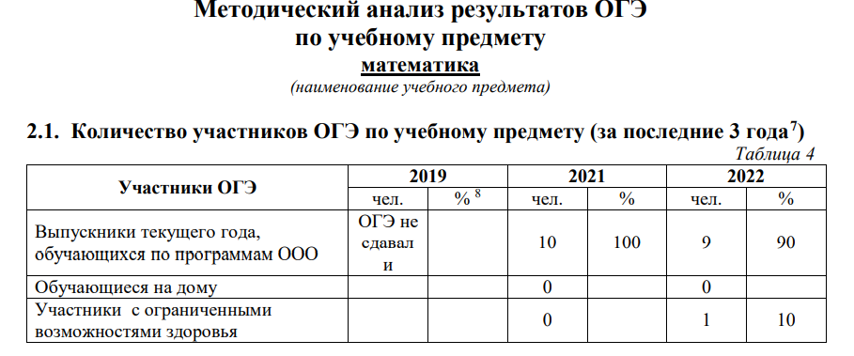

Slide 4
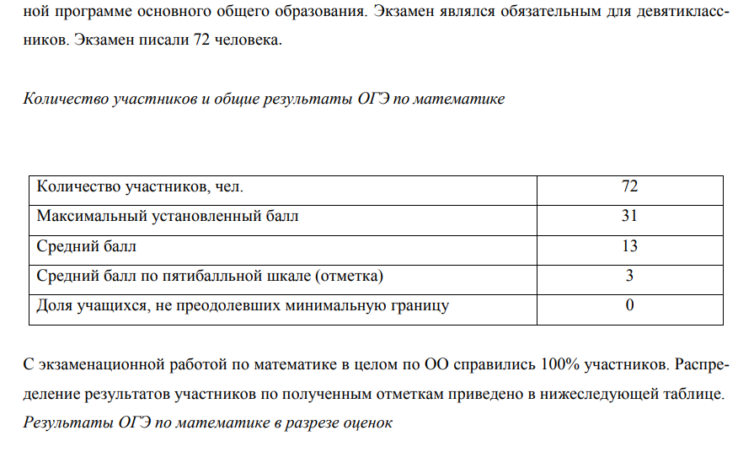
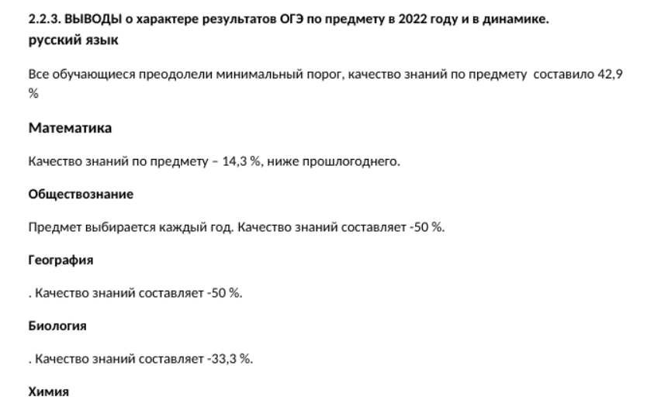
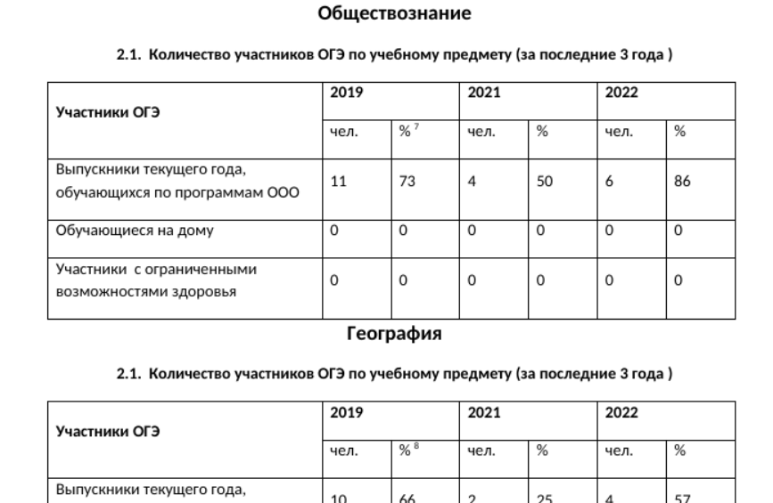

Slide 5
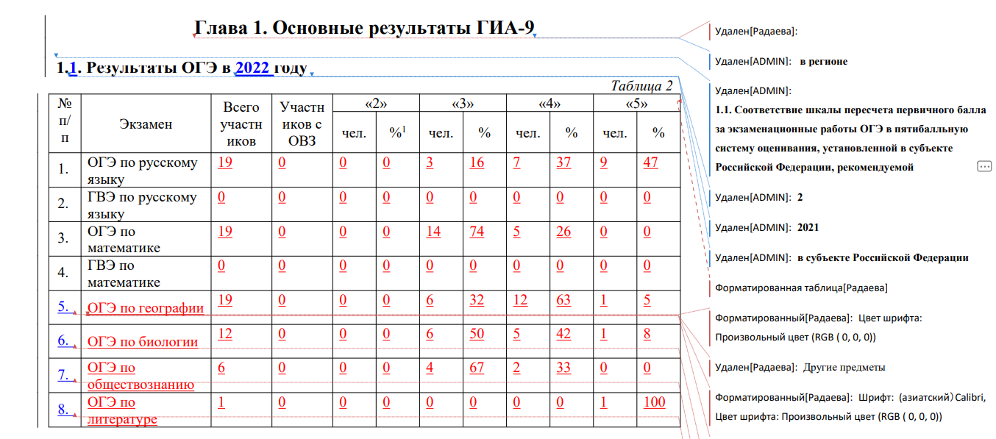
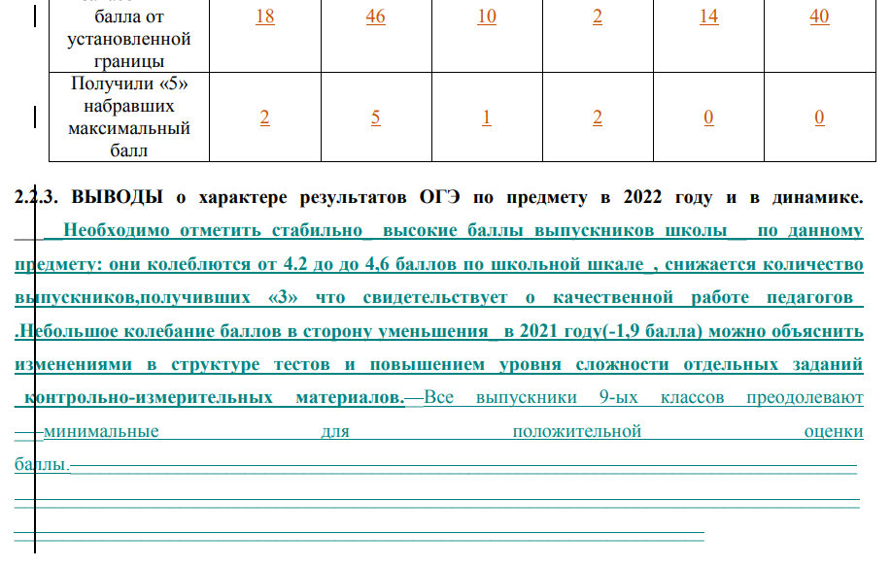

Slide 6
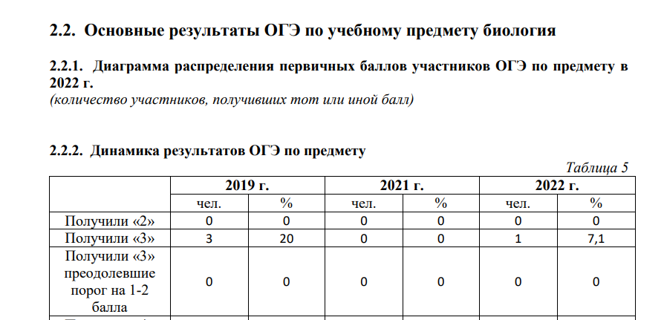
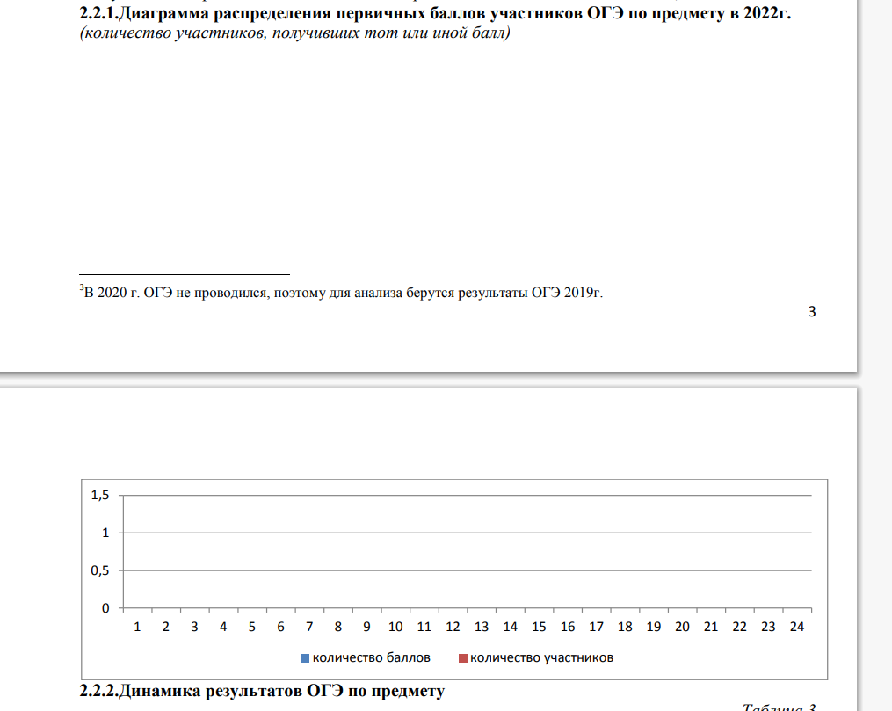

Slide 7
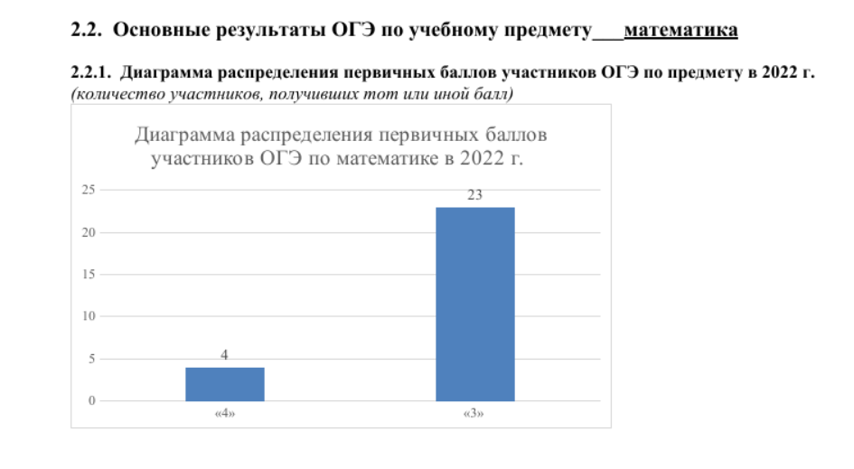
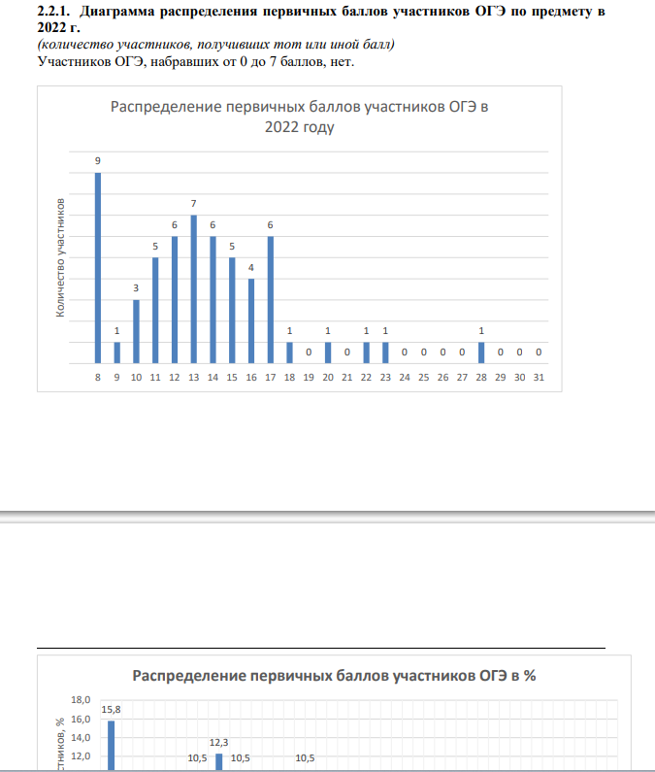
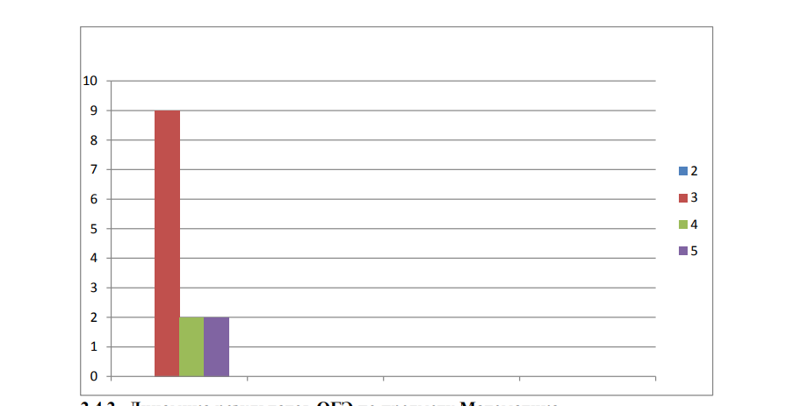

Slide 8
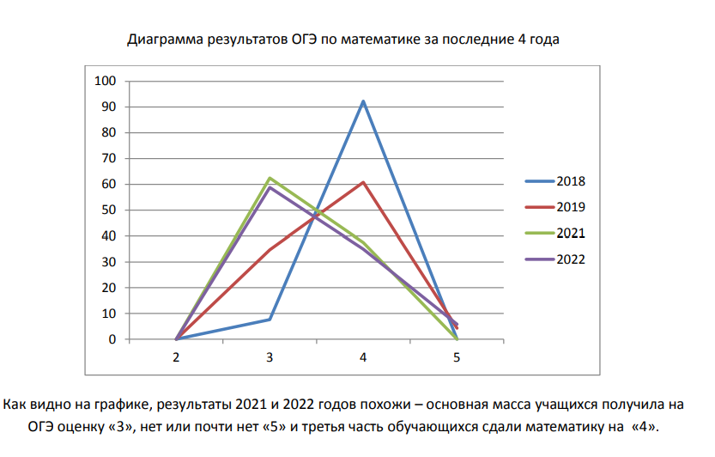
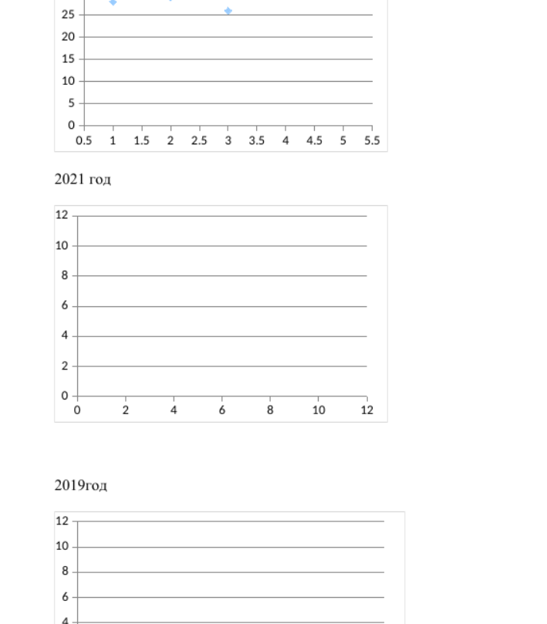

Slide 9
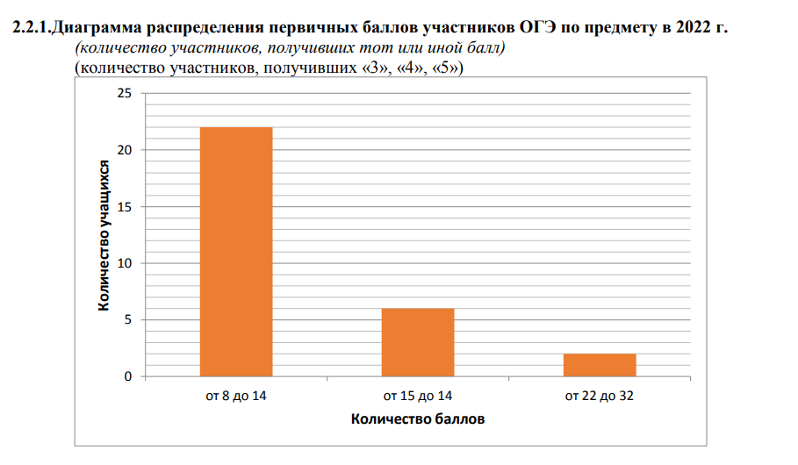
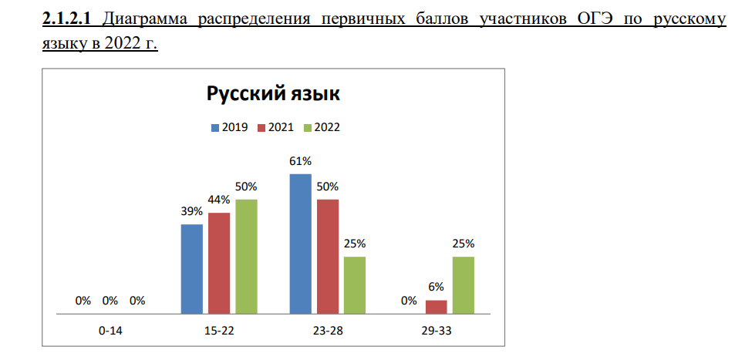

Slide 10
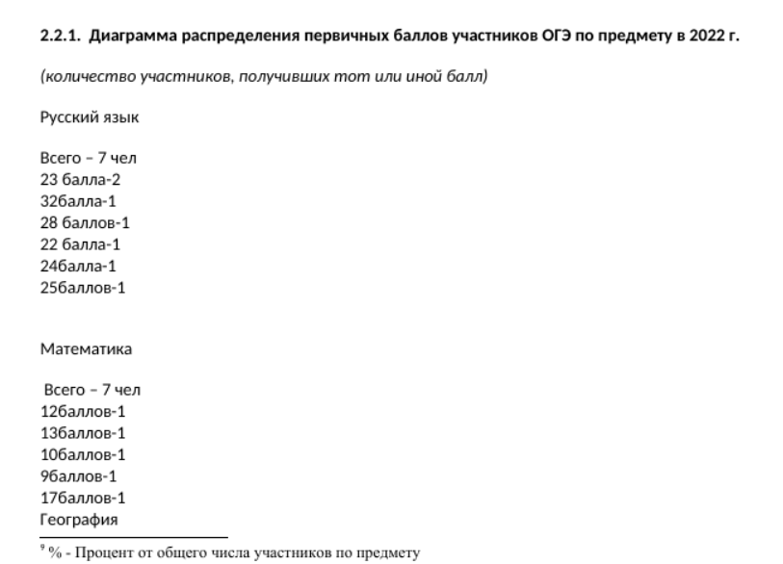

Slide 11
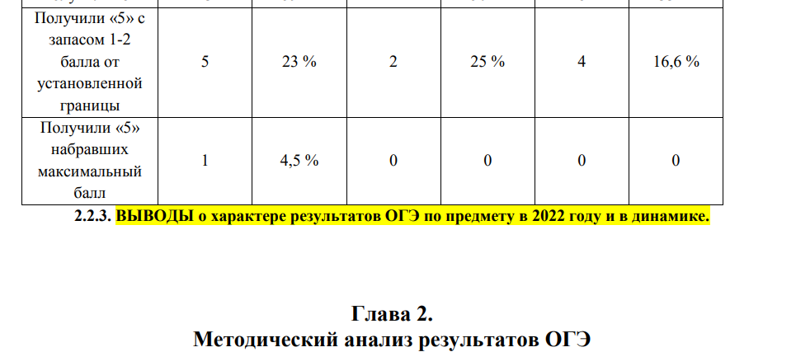
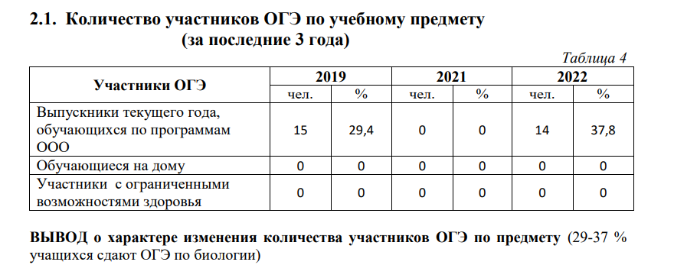

Slide 12
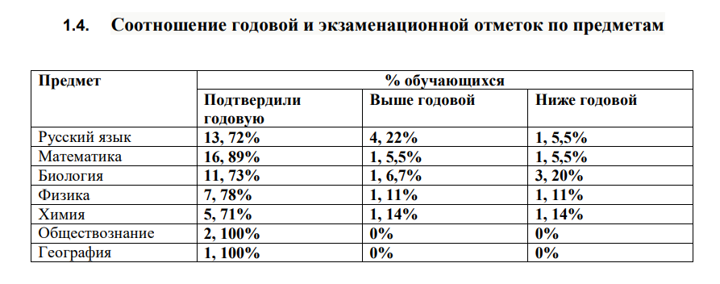
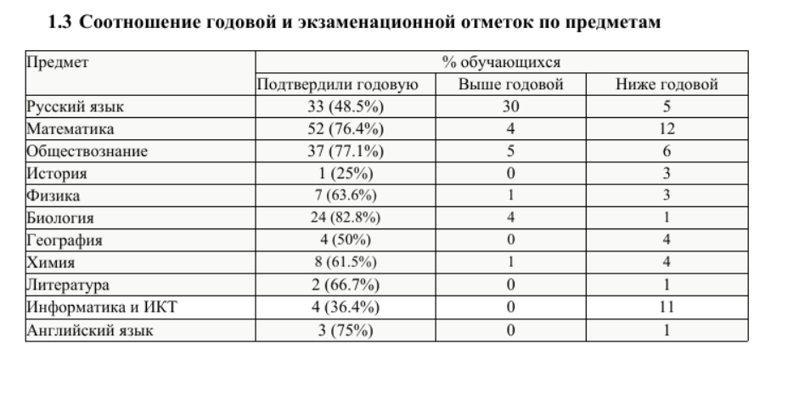
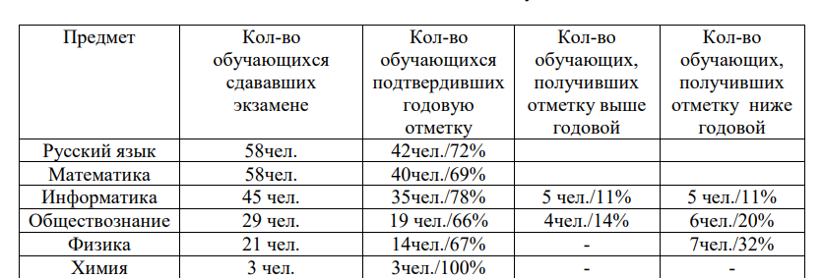
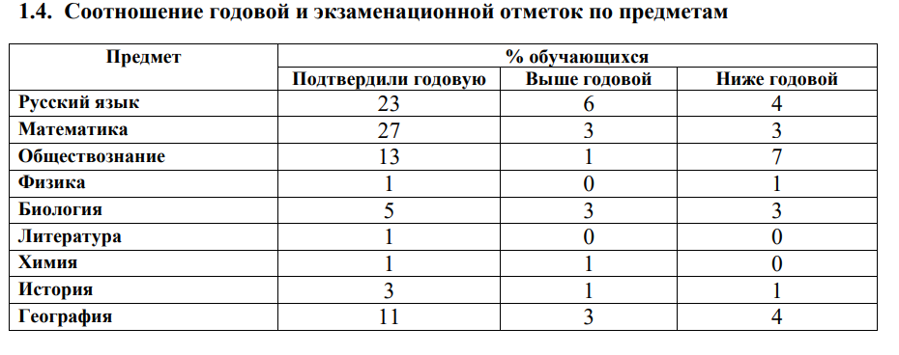

Slide 13
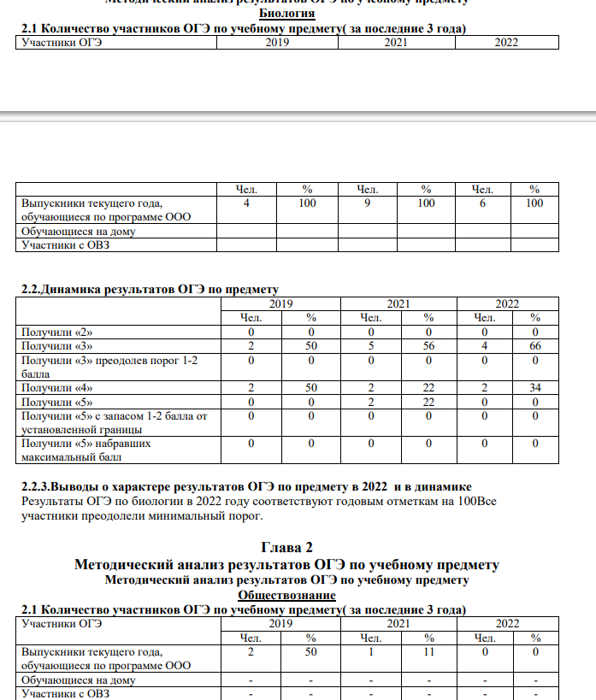
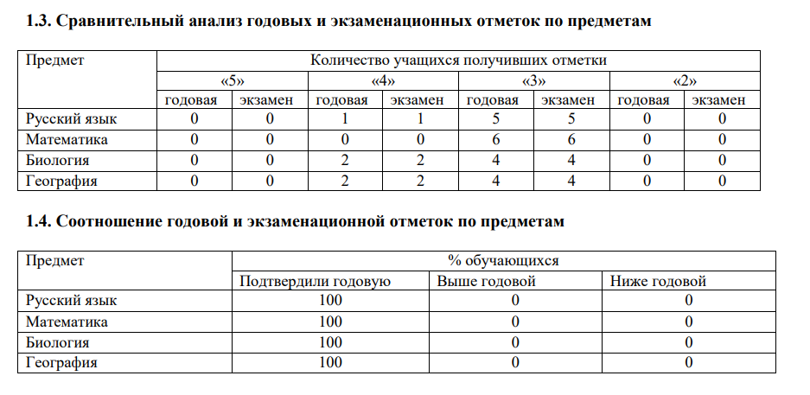

Slide 14
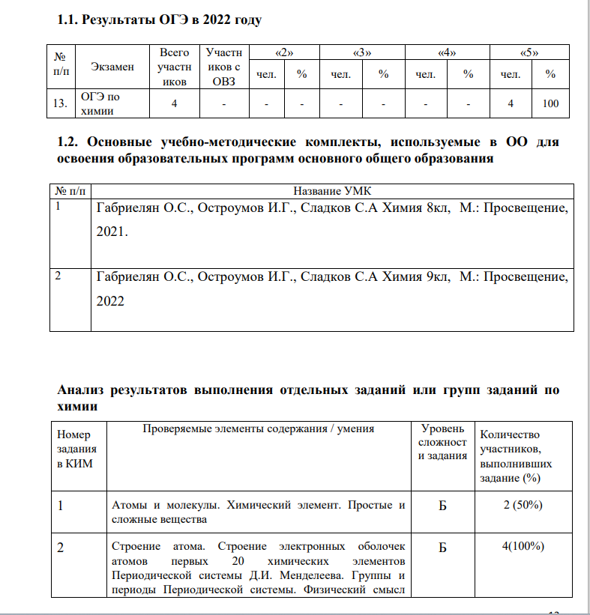
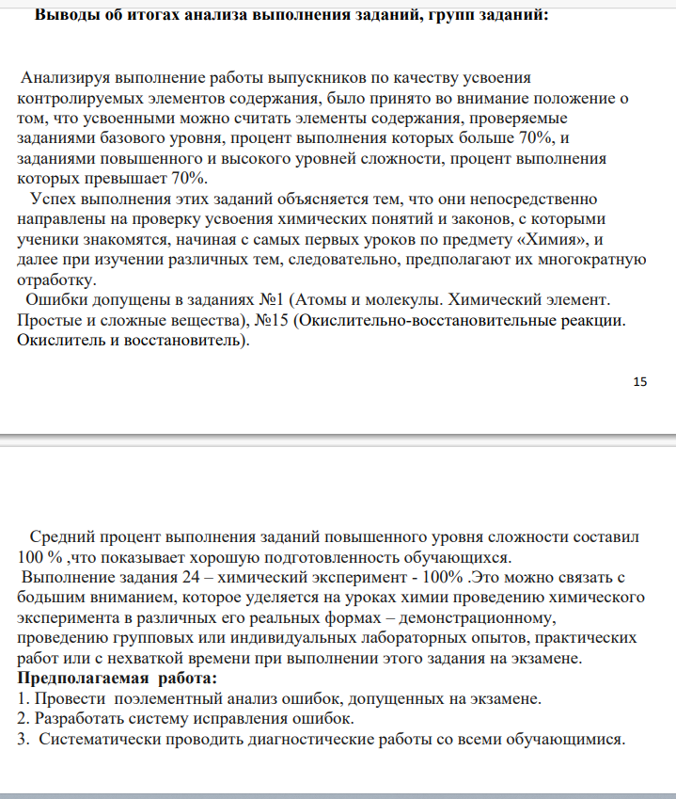

Slide 15
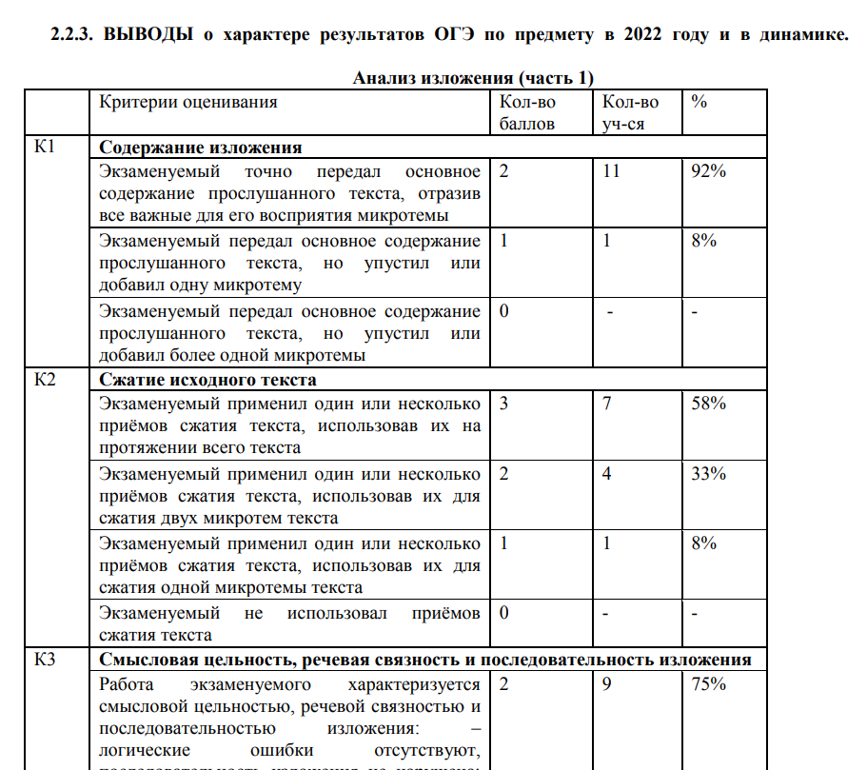
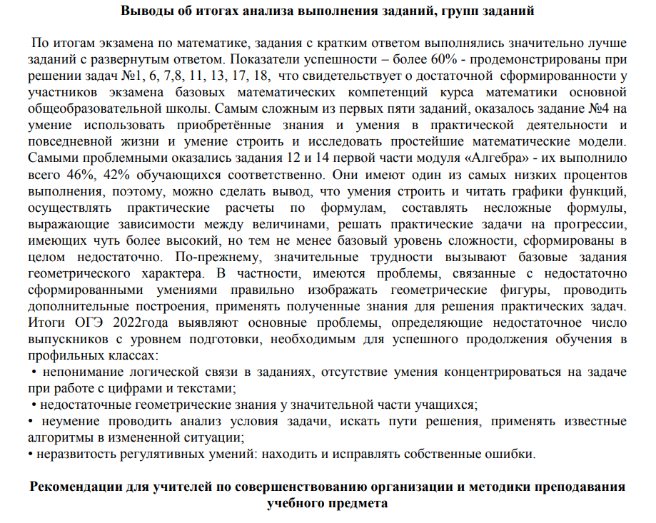
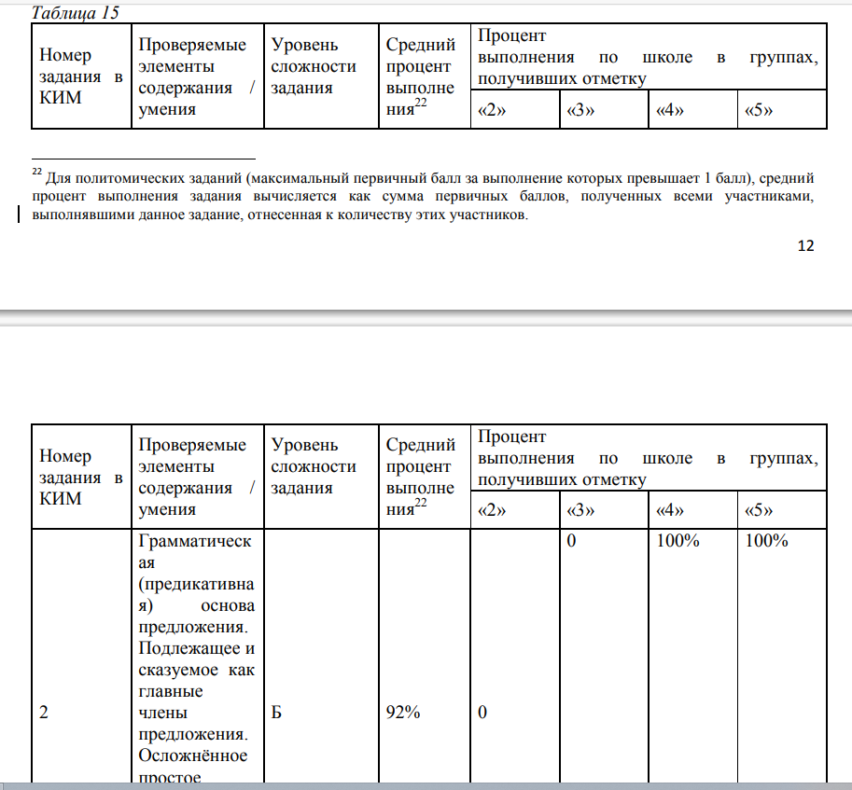

Slide 16
До 27.10.2022: 1. внести изменения в отчет, 2. разместить на сайте ОО, 3. обновленную ссылку внести в яндекс-форму:
https://disk.yandex.ru/i/4mYtvJasYzF-nA

Slide 17
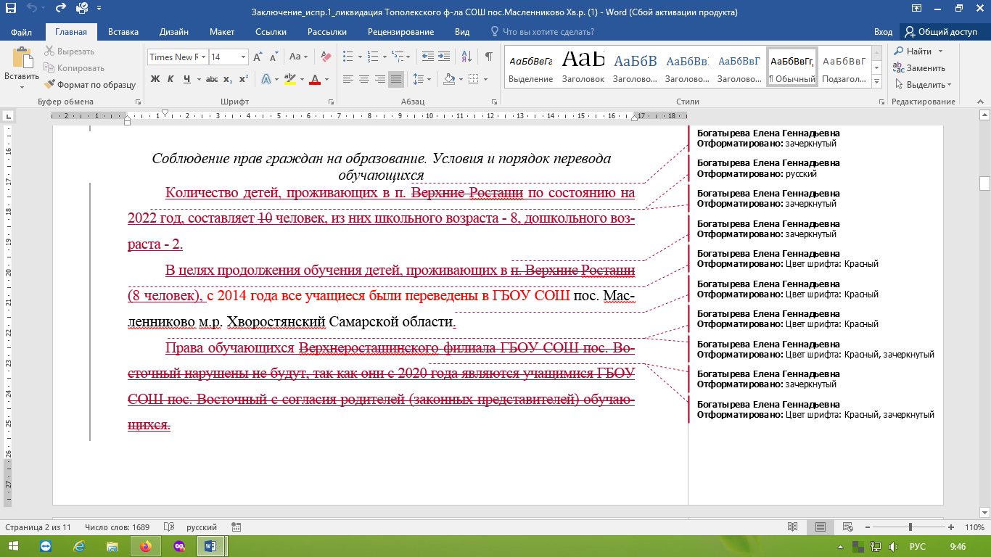
Оценка уровня объективности результатов

Slide 19
Инструкция
Как убрать область исправлений в документе Word
Область исправлений в Word – это функция для работы с исправлениями в документе и организации совместной работы нескольких человек над одним файлом. Это достаточно мощный инструмент, но большинству пользователей Word он попросту не нужен. Поэтому сталкиваясь с данной функцией пользователи чаще всего стремятся ее отключить.
На картинке внизу показано, как выглядит текстовый документ Word при использовании данной функции. В правой части экрана располагается отдельный блок, в котором отображаются информация об исправлениях.
Для того чтобы быстро убрать область исправлений в Word, и начать работать с документом как обычно, нужно перейти на вкладку «Рецензирование», открыть выпадающий список «Все исправления» и выбрать вариант «Без исправлений». После этого изменения, которые вы вносите в документ, перестанут отображаться на экране.
Если вы не планируете пользоваться функциями совместного редактирования документа, то вы также можете отключить опцию записи исправлений
Для этого на вкладке «Рецензирование» нужно нажать на кнопку «Записывать исправления» и снять с нее выделение.

